Slide 1
COM-сервери та інтерфейси. Класифікація
(Курс “Інформаційні технології”)
2005

Slide 2
Зміст
Класифікація COM-серверів:
  внутрішній сервер (in-process server);
  зовнішній або локальний сервер (out-of-process server або
  local server);
  віддалений сервер (remote server).
Маршалінг. Повноважні представники проксі (proxies) та стаби (stubs).
Стандартний маршалер COM.
Класифікація зв'язувань з сервером автоматизації:
  пізнє (з використанням змінних типу variant);
  раннє (interface-зв'язування);
  dispinterface-зв'язування.
Класифікація інтерфейсів COM-серверів:
  дуальні;
  IDispatch-інтерфейси;
  IUnknown-інтерфейси.

Slide 3
Класифікація COM-серверів
COM забезпечує прозорість доступу та прозорість місця розташування. Проте доступ до інтерфейсних методів та забезпечення їх виконання може вимагати різних засобів (механізмів) COM, залежно від того, де сервер розташований.
Можливі варіанти відповідають наступній класифікації серверів:
  Внутрішній сервер (in-process server)
  Зовнішній або локальний сервер (out-of-process server або
  local server)
  Віддалений сервер (remote server)

Slide 4
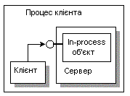
Внутрішній сервер
Внутрішній сервер (in-process server) – це спеціальна (не кожна – ActiveX Library) бібліотека DLL, яка запускається (функцією Win32 API LoadLibrary) в тому ж процесі, що і клієнт, а отже у цьому випадку використовується єдиний і для клієнта, і для сервера адресний простір – значення вказівника на інтерфейс є безпосередньо доступним клієнту.
Таким чином, клієнт взаємодіє з in-process сервером, використовуючи прямі виклики (у тому ж адресному просторі) до інтерфейсу COM. (Проте, при помилці у сервері може “вилетіти” весь процес, тобто й клієнт).

Slide 5
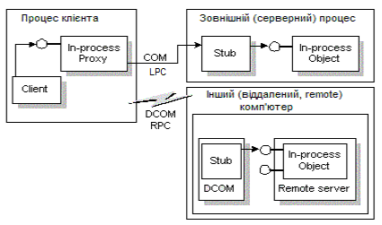
Зовнішній та віддалений сервери

Slide 6
Роль повноважних представників (proxies)
Повноважний представник сервера ("proxy") знаходиться в тому ж процесі, що і клієнт (тобто є dll-файлом), і з точки зору клієнта, весь інтерфейс надається саме цим повноважним представником.
"Proxy" отримує виклик від клієнта і передає повідомлення об'єкту сервера, здійснюючи перетворення (маршалінг) даних для їх передачі (в інший процес чи по мережі).
“Stub” (пень, заглушка) виступає повноважним представником клієнта у серверній програмі. “Stub” знову-таки є dll-файлом, але забезпечує демаршалінг отриманих від клієнта даних.
Результати запитів, навпаки, підлягають маршалінгу (стабом “stub” ) на боці сервера і після передачі демаршалінгу, що здійснюється "proxy" на боці клієнта.
Маршалінгом (marshaling) прийнято вважати процедуру перетворення даних з метою їх подальшої передачі за межі процесу.

Slide 7
Маршалінг та демаршалінг
Два proxy-об'єкти обмінюються собою пакетами ("marshaling packet”).
Один proxy-об'єкт здійснює маршалінг даних (функцією COM API CoMarshalInterface) і пакет передається іншому процесу – іншому proxy-об'єкту, який здійснює демаршалінг (функцією CoUnMarshalInterface).
Подібна технологія з використанням proxy та marshalling packet є традиційною при здійсненні викликів віддалених процедур (RPC – Remote Procedure Calls).
(Обмеження: типи, сумісні з RPC-маршалінгом).
LRPC (Lightweight Remote Procedure Call) – тип міжпроцесного зв'язку, який є, по суті, спеціальним випадком RPC.

Slide 8
До створення proxies (Midl.exe F.idl)
BC5\SDKTOOLS\midl.exe
CBuilder6\Bin\midl.exe
Генеруються кілька файлів: файли, призначені для компілятора – із розширенням h (один) та з розширенням c (три) – саме на їх основі створюється dll-файл proxy, а також генеруються make-файли.
Зауважимо, що при наявності у файлі IDL ключового слова library буде також генеруватись бібліотека типу.

Slide 9
Стандартний маршалінг автоматизації
У багатьох випадках при розробці серверів автоматизації можна не перейматися проблемами маршалінгу, покладаючись на так званий стандартний маршалінг автоматизації (зі стандартними proxy).
Зокрема, майстер Delphi генерує модулі для підтримки об'єктів автоматизації з орієнтацією саме на використання стандартного маршалінгу.
Але поруч з плюсами є й мінуси – обмеження на типи, що можуть використовуватись інтерфейсними методами (по суті, треба враховувати два обмеження: типи, що підтримуються маршалінгом RPC та типи, сумісні з автоматизацією).
Загалом, майстер обмежується такими типами Delphi:
Smallint, Integer, Single, Double, Currency, TDateTime, WideString, IDispatch, SCODE, WordBool, OleVariant, IUnknown, Byte.
Зауважимо, тип String – відсутній.

Slide 10
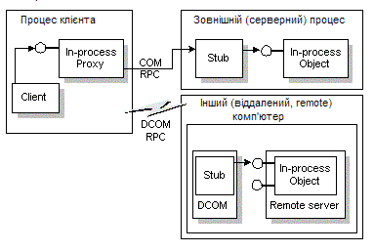
Стандартний маршалер автоматизації – oleaut32.dll (бібліотека COM)
oleaut32.dll
Бібліотека типів

Slide 11


oleaut32.dll – стандартний маршалер автоматизації
IOutConv = interface(IDispatch)
['{19A5F624-FFFB-11D7-A3E5-444553540000}']
function Conv(USD: Double): Double; safecall;
end;
Гілка Interface
Гілка CLSID

Slide 12
Класифікація зв'язувань з сервером автоматизації
Класифікація зв'язувань:
  пізнє (з використанням змінних типу variant);
  раннє (interface-зв'язування);
  dispinterface-зв'язування.

Slide 13
Пізнє зв'язування
var V:variant;
. . .
V:= CreateOleObject('Pr_Dlg.Conv_Dlg');
V.Method(. . .);
V.Abracadabra(1, ‘будь-що’);
// компіляція успішна!!
1) GetIdsOfNames(...) // “Method” ---> dispid
рядок ---> число
2) Підготовка структури типу TDispParams з параметрами
3) Invoke(dispid, … , DispParams, … )
ProgID – “дружнє” ім'я
об'єкта
compile

Slide 14
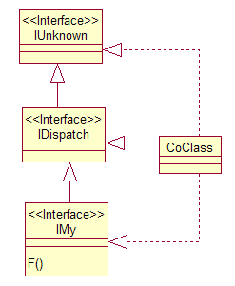
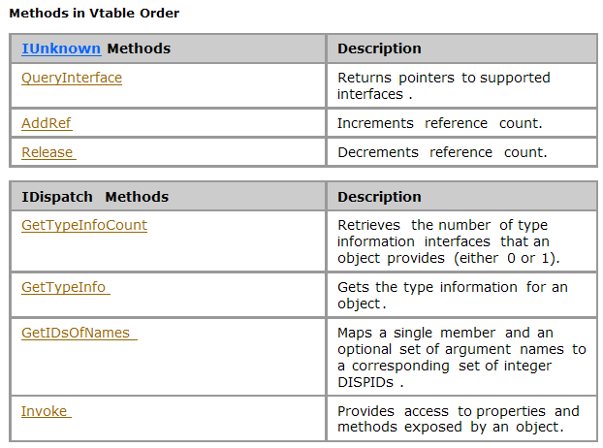
GetIdsOfNames, Invoke та IDispatch

Slide 15
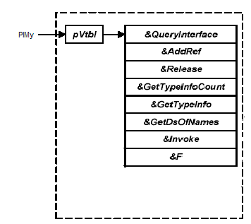
Інтерфейс IMy, успадкований від IDispatch

Slide 16
Інтерфейс IMy та його реалізація
До реалізації IMy (у спряженому класі CoClass):
GetIdsOfNames(...) назву кожного з його 8 методів IMy має відображати у відповідне число – (диспетчерський ідентифікатор) dispid (одне з 8 чисел dispid1, … , dispid8).
Invoke(dispid, … , DispParams,… ) за наявним значенням dispid (одного з поміж dispid1, … , dispid8) має викликати відповідну функцію (одну з восьми функцій
IMy, їх адреси для виклику, до речі, знаходяться у таблиці Vtbl).
У Delphi при використанні майстра створення об'єкта автоматизації реалізація всіх методів, окрім функції F, здійснюється автоматично, не потребуючи жодних зусиль від програміста. Програмісту лишається тільки забезпечити реалізацію “власної” функції F, вписуючи код у її заготівку в модулі автоматизації,

Slide 17
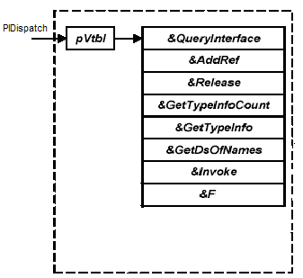
Пізнє зв'язування (інтерфейс IMy)
var V:variant;
. . .
V:= CreateOleObject('Pr_Dlg.Conv_Dlg');
// CreateOleObject виробляє IDispatch
V.F(. . .);
1) GetIdsOfNames(...).
// “F” ---> dispid8
2) Підготовка структури типу TDispParams з параметрами.
3) Invoke(dispid8,…,DispParams,…) здійснює виклик, виходячи з адреси у восьмому елементі Vtbl (це буде адреса функції F – &F).

Slide 18
Раннє зв'язування
Раннє зв'язування (early binding) або зв'язування через інтерфейси ґрунтується на тому, що контролеру автоматизації відомі описи інтерфейсів об'єкта автоматизації (наприклад, в результаті імпортування бібліотеки типу).
У цьому випадку, по-перше, виклик метода об'єкта автоматизації може перевірятись на синтаксичну правильність (на стадії компіляції) та, по-
друге, транслюється безпосередньо у виклик підпрограми, що реалізує цей метод (без звертань до методів GetIdsOfNames та Invoke, використовуючи угоду про вказівники на інтерфейси, тобто структуру пам'яті з таблицею методів).

Slide 19
Раннє зв'язування (інтерфейс IMy)
uses ComObj, Project_TLB;
. . .
var PIMy:IMy;
// необхідно імпортувати бібліотеку типа, щоб отримати файл
// Project_TLB.pas з описом інтерфейсу IMy
. . .
PIMy := CreateOleObject('Project.CoClass') as IMy;
PIMy.F(); // при “наявності” вказівника на інтерфейс PIMy цей виклик можна повністю відтранслювати.

Slide 20
PrDLLConv_TLB.pas
сonst { Component class GUIDs } Class_DLLConv: TGUID =
'{19A5F622-FFFB-11D7-A3E5-444553540000}';
type { Forward declarations: Interfaces }
IDLLConv = interface;
IDLLConvDisp = dispinterface;
{ Forward declarations: CoClasses }
DLLConv = IDLLConv;
{ Dispatch interface for DLLConv Object }
IDLLConv = interface(IDispatch)
['{19A5F621-FFFB-11D7-A3E5-444553540000}']
function Conv(USD: Double): Double; safecall;
end;
{ DispInterface declaration for Dual Interface IDLLConv }
IDLLConvDisp = dispinterface
['{19A5F621-FFFB-11D7-A3E5-444553540000}']
function Conv(USD: Double): Double; dispid 1;
end;
{ DLLConvObject }
CoDLLConv = class
class function Create: IDLLConv;
class function CreateRemote(const MachineName: string):
IDLLConv;
end;
CreateOleObject('PrDLLConv.DLLConv')

Slide 21
Диспінтерфейс (dispinterface) та dispinterface-зв'язування
Вимоги до dispinterface-зв'язування схожі на випадок раннього зв'язування: контролеру автоматизації повинен бути відомим опис диспінтерфейсу (наприклад, в результаті імпортування бібліотеки типу). А трансляція оператора dispinterface-зв'язування схожа на випадок пізнього зв'язування, тільки тут здійснюється “економія” на кроці з використанням GetIdsOfNames – dispid є відомим на фазі компіляції.
Фрагмент з PrDLLConv_TLB.pas:
{ DispInterface declaration for Dual Interface
IDLLConv }
IDLLConvDisp = dispinterface
['{19A5F621-FFFB-11D7-A3E5-444553540000}']
function Conv(USD: Double): Double; dispid 1;
end;

Slide 22
Диспінтерфейс (dispinterface) та dispinterface-зв'язування
Використання dispinterface-зв'язування (фрагмент клієнтської програми):
var DispInterf: IDLLConvDisp;
...
DispInterf := CreateOleObject('PrDLLConv.DLLConv') as
IDLLConvDisp;
Res:=DispInterf.Conv(Temp);
-----------------------------------------------------
WMethodName: WideString;
PMethodName: PWideChar;
ClassID: TGUID;
...
ClassID := ProgIDToClassID('PrDLLConv.DLLConv');
WMethodName := 'Conv';
PMethodName := PWideChar(WMethodName);
??? OLECHECK(DispInterf.GetIDsOfNames(ClassID,
@PMethodName, 1, 0,@DispID));//переривання!

Slide 23
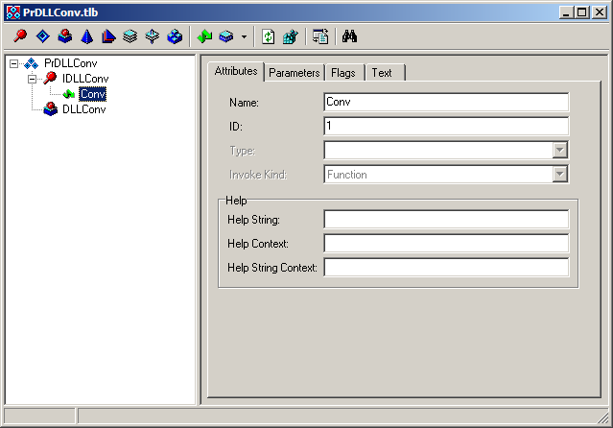
Диспідентифікатори (dispid)

Slide 24
Варіанти зв'язувань з сервером автоматизації. Приклад
var V:variant;
...
V:= CreateOleObject('PrDLLConv.DLLConv');
Res:=V.Conv(Temp);
var Interf: IDLLConv;
...
Interf := CreateOleObject('PrDLLConv.DLLConv') as IDLLConv;
Res:=Interf.Conv(Temp);
var DispInterf: IDLLConvDisp;
...
DispInterf := CreateOleObject('PrDLLConv.DLLConv') as
IDLLConvDisp;
Res:=DispInterf.Conv(Temp);

Slide 25
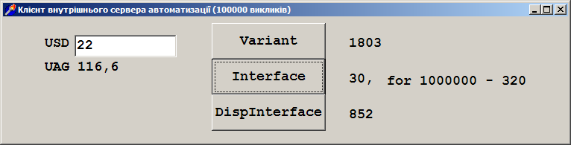
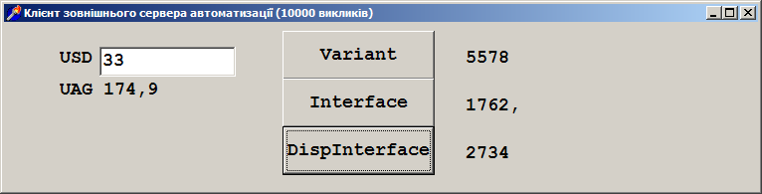
Варіанти зв'язувань з сервером автоматизації. Порівняння
Внутрішній сервер:
Зовнішній сервер:
100 000 (вн)
10 000 (зовн)

Slide 26

Варіанти зв'язувань з внутрішнім сервером автоматизації. Порівняння
Домінують витрати на реалізацію циклу!
100 000
10 000

Slide 27

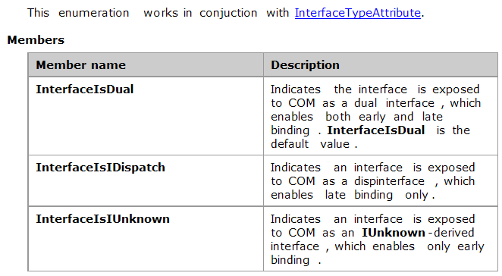
Класифікація інтерфейсів COM-серверів

Slide 28
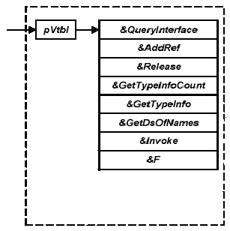
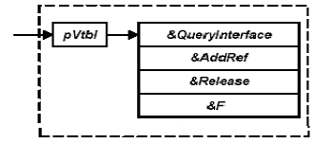
Класифікація інтерфейсів COM-серверів
Класифікація інтерфейсів COM-серверів:
а) дуальні інтерфейси;
б) IDispatch-інтерфейси (наприклад, MS Word, MS Excel тощо);
в) IUnknown-інтерфейси.
а) б) в)

Slide 29
Додаток

Slide 30
Зовнішній сервер: proxy-об'єкти, маршалінг
Зовнішній або локальний сервер (out-of-process server або local server) – це інший програмний додаток (EXE-модуль), який виконується в іншому процесі, але на тій же машині, що й клієнт.
У цьому випадку при створенні COM-об'єкту бібліотека COM звертається до менеджера управління сервісами (Service Control Manager – SCM). Той викликає функцію Win32 API CreateProcess, яка завантажує EXE-файл (при цьому ініціалізується COM в у новому процесі, фіксуються (“реєструються”) доступні фабрики), врешті-решт фабрикою створюватиметься об'єкт.
Але ж не можна навіть передати клієнту значення вказівника на інтерфейс (інший адресний простір!). Параметри, значення функцій. Рішення – задіяти механізм на основі маршалінгу (marshaling).
Отже, в обох адресних просторах створюються proxy-об'єкти:
  "stub"("заглушка") – представник клієнта в адресному просторі сервера (зокрема, саме він має справу з реальним вказівником на інтерфейс);
  "proxy" – представник сервера в адресному просторі клієнта.

Slide 31
Віддалений сервер
Віддалений сервер (remote server) – це програмний додаток, що виконується на іншій (віддаленій) машині в мережі (використовується термін distributed COM – розподілений COM, DCOM).
У цьому випадку при створенні COM-об'єкту бібліотека COM звертається до менеджера управління сервісами SCM. SCM клієнтської машини делегує виконання цієї задачі SCM віддаленої машини.
Для забезпечення стандартної схеми створення віддалених COM-об'єктів усі SCM підтримують інтерфейс IActivation з єдиною операцією – RemoteActivation, що використовується для активізації об'єктів. (Зауважимо, що для активізації у випадку DLL запускається сурогатний процес). Далі для роботи з COM-об'єктом використовуються механізми DCOM, які ґрунтуються на “повному” RPC (точніше Object RPC).

Slide 32
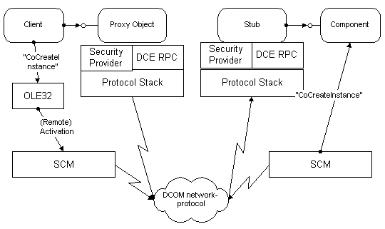
Віддалений сервер
DCOM Architecture (www.microsoft.com)

Slide 33
NDR та OBJREF (object reference) DCOM
Для забезпечення взаємодії машин (можливо з різними форматами даних!) виконується маршалінг параметрів виклику ORPC (Object RPC) з використанням мережного формату NDR (Network Data Representation) зі стандарту DCE (Distributed Computing Environment) RPC. Однак вказівники на інтерфейси не мають підтримки з боку NDR, то ж як вони передаються?
1) Якщо вказівник на інтерфейс посилається на об'єкт у тому ж процесі, проблем не виникає: вказівник передається, як є.
2) Якщо вказівник на інтерфейс посилається на об'єкт в іншому процесі на тій же машині, то передається вказівник відповідного процесу.
3) Якщо ж вказівник на інтерфейс посилається на об'єкт, розташований на іншій машині, то передається конструкція OBJREF (object reference).

Slide 34
Структура OBJREF та рядок зв'язування (string binding)
Відповідно до протоколу DCOM до складу OBJREF входять:
  OXID (8-байтовий ідентифікатор експортера об'єктів – Object Exporter Identifier);
  GUID інтерфейса;
  GUID об'єкта;
  рядок зв'язування (string binding) вирішувача OXID на машині, де виконується об'єкт.
Кожен вирішувач OXID підтримує таблицю OXID-ідентифікаторів з їх рядками зв'язувань – string binding, що містять, зокрема, IP-адресу, протокол, порт.
Саме рядок зв'язування string binding з об'єктом клієнт повинен отримати перш робити виклики ORPC. (Складно, але забезпечується гнучкість при роботі з різними мережевими протоколами).

Slide 35
Remote Procedure Calls (RPC)
RPC (початок 80-х, Sun Microsystems) – частина стандарту Середовища Розподілених Обчислень (Distributed Computing Environment – DCE), прообраз ОО проміжного шару (middleware):
  IDL (одна і та сама абревіатура в RPC, COM, CORBA!);
  UDP (User Datagram Protocol), TCP (Transmission Control Protocol);
  RPCGEN (Unix RPC) генерує обидва proxy (клієнтський та серверний).
Microsoft : MS RPC, MS IDL (MS MIDL).

Slide 36
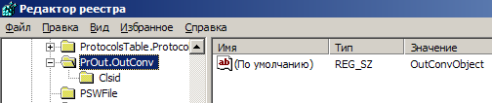
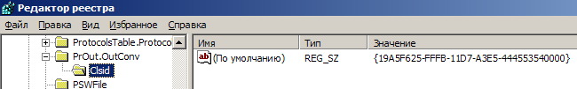


Реєстр. HKEY_CLASSES_ROOT\

Slide 37
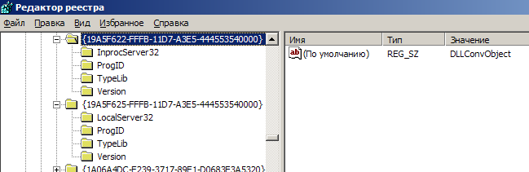
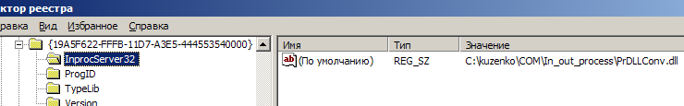

Реєстр. HKEY_CLASSES_ROOT\CLSID\

Slide 38
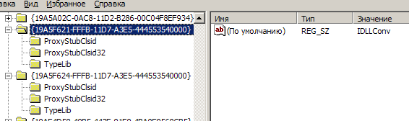
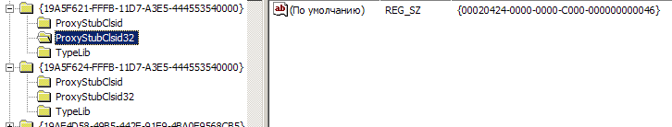
Реєстр. HKEY_CLASSES_ROOT\Interface\

Slide 39
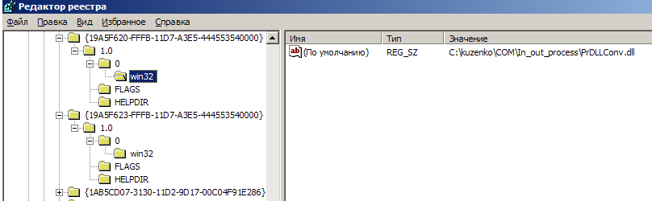
Реєстр. HKEY_CLASSES_ROOT\TypeLib\

Slide 40

Реєстр. HKEY_LOKAL_MACHINE\SOFTWARE\Classes\
CLSID\ ...
Interface\ ...
TypeLib\
PrDLLConv.DLLConv\ ...
PrOut.OutConv\ …
AppID\

Slide 41
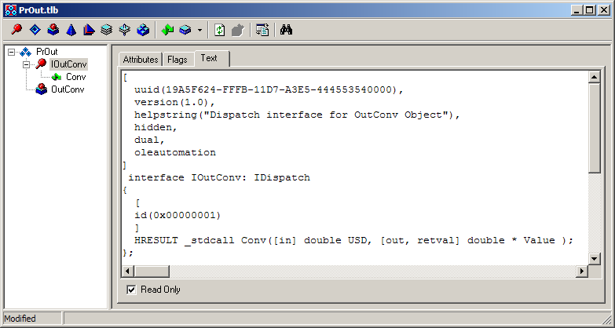
PrOut.tlb (вікно редактора бібліотеки типу)

Slide 42
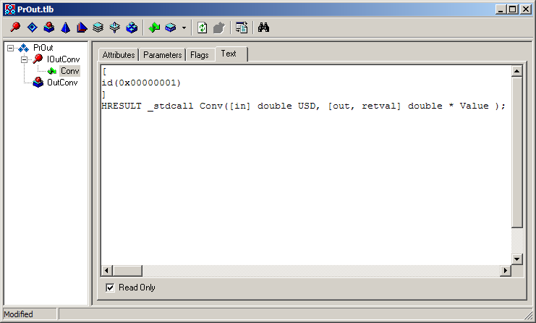
PrOut.tlb (вікно редактора бібліотеки типу)

Slide 43
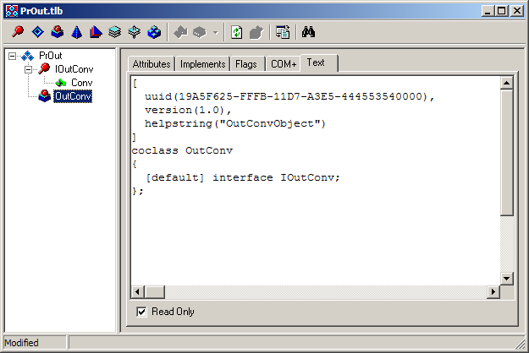
PrOut.tlb (вікно редактора бібліотеки типу)

Slide 44
PrOut.idl (результат генерації tlb-редактором за бібліотекою типу) (1)
PrOut.idl
[
uuid(19A5F623-FFFB-11D7-A3E5-444553540000),
version(1.0),
helpstring("PrOut Library")
]
library PrOut
{
importlib("stdole32.tlb");
importlib("olepro32.dll");
[
uuid(19A5F624-FFFB-11D7-A3E5-444553540000),
version(1.0),
helpstring("Dispatch interface for OutConv Object"),
hidden,
dual,
oleautomation
]
interface IOutConv: IDispatch {...};
[...] coclass OutConv {. . .};
};

Slide 45
PrOut.idl (результат генерації tlb-редактором за бібліотекою типу) (2)
interface IOutConv: IDispatch
{
[
id(0x00000001)
]
HRESULT _stdcall Conv
([in] double USD, [out, retval] double * Value );
};
[
uuid(19A5F625-FFFB-11D7-A3E5-444553540000),
version(1.0),
helpstring("OutConvObject")
]
coclass OutConv
{
[default] interface IOutConv;
};
};

Slide 46
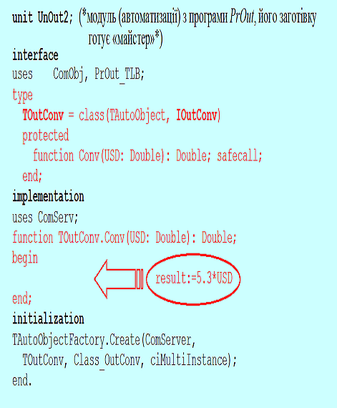
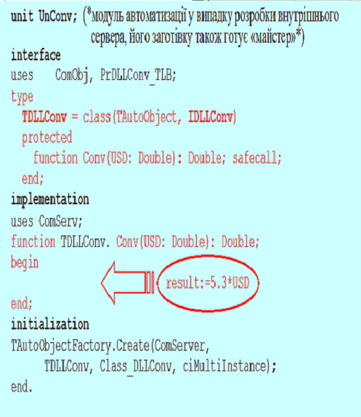
Внутрішні та зовнішні сервери: порівняння модулей автоматизації

Slide 47
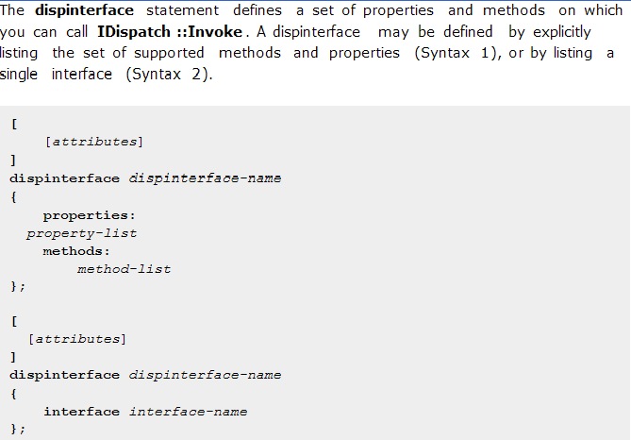
Dispinterface (IDL)

Slide 48
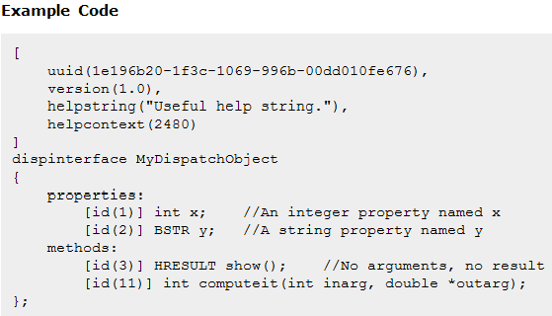
Dispinterface (IDL)

Slide 49
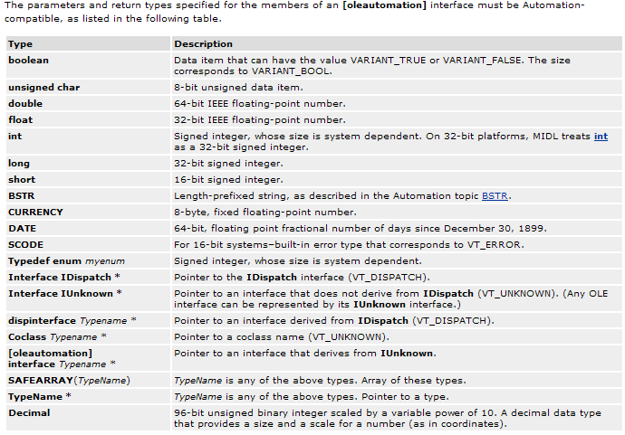
Сумісність з автоматизацією IDL-типів

